Slide 1
CHỦ ĐỀ 4
PHÉP CỘNG, PHÉP TRỪ (CÓ NHỚ) TRONG PHẠM VI 100
BÀI 24
LUYỆN TẬP CHUNG

Slide 3
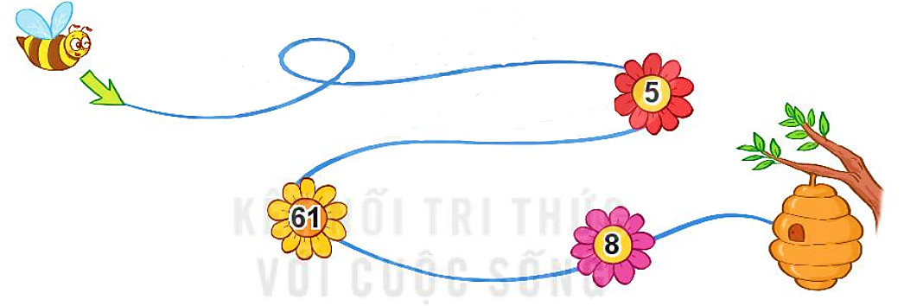
25 + 65 – 30
90 – 40 – 26
1
Tính.
= 90 – 30
= 50 – 26
= 60
= 24
2
Chú ong bay về tổ theo đường hình sợi dây dưới đây, xuất phát từ mũi tên.
Tính tổng trên ba bông hoa mà chú ong đã gặp.
5 + 61 + 8 =
74

Slide 4
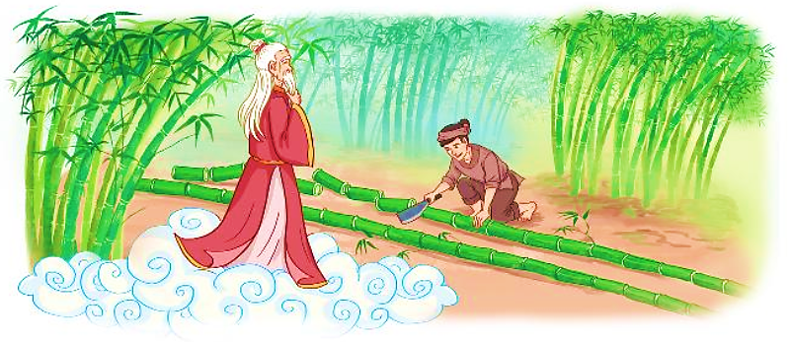
3
Anh Khoai đốn được hai cây tre. Cây thứ nhất có 43 đốt, cây thứ hai có 50 đốt. Hỏi hai cây tre có tất cả bao nhiêu đốt tre?
Bài giải
Hai cây tre có tất cả số đốt tre là:
43 + 50 = 93 (đốt tre)
Đáp số: 93 đốt tre.
4
Tìm chữ số thích hợp.
0
9
51
38

Slide 6
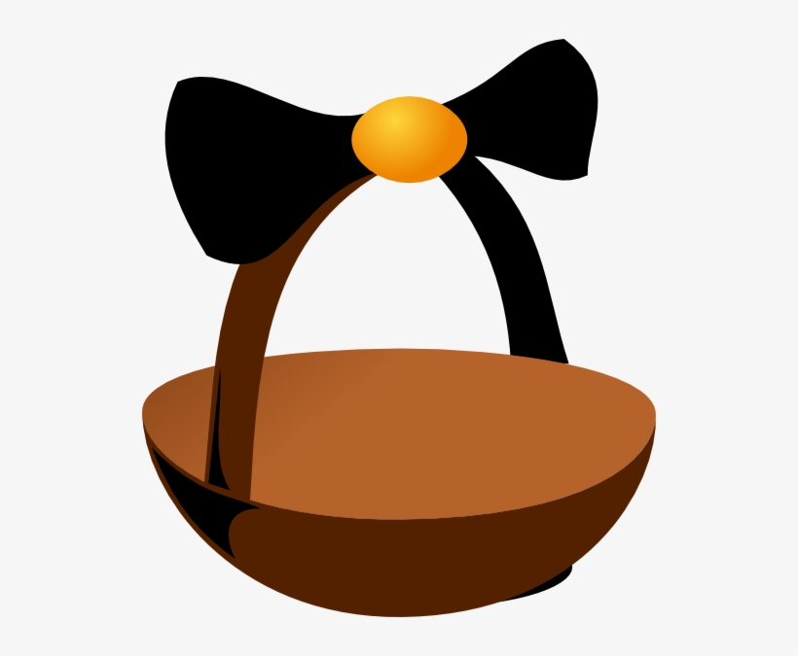
CẶP TẤM THẺ ANH EM
52 – 15
30 – 5
37
27
Người chơi lấy ở mỗi nhóm một tấm thẻ. Nếu là cặp tấm thẻ anh em (cặp tấm thẻ ghi phép tính và kết quả của phép tính đó) thì người chơi được giữ lấy, nếu không thì xếp trả lại.
Trò chơi kết thúc khi có người lấy được 2 cặp tấm thẻ anh em.

